Slide 1
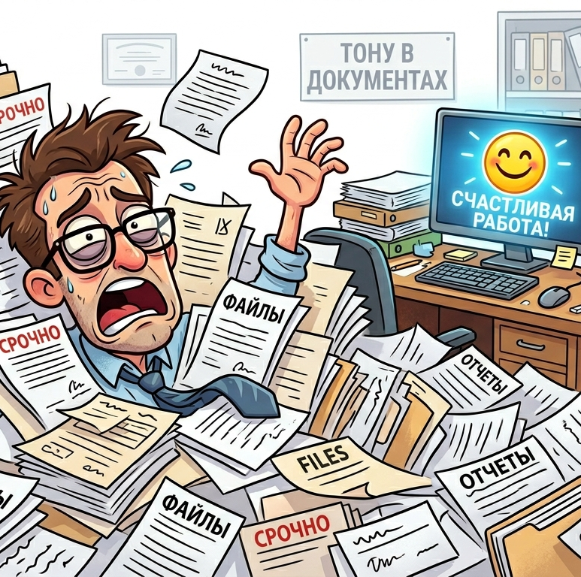


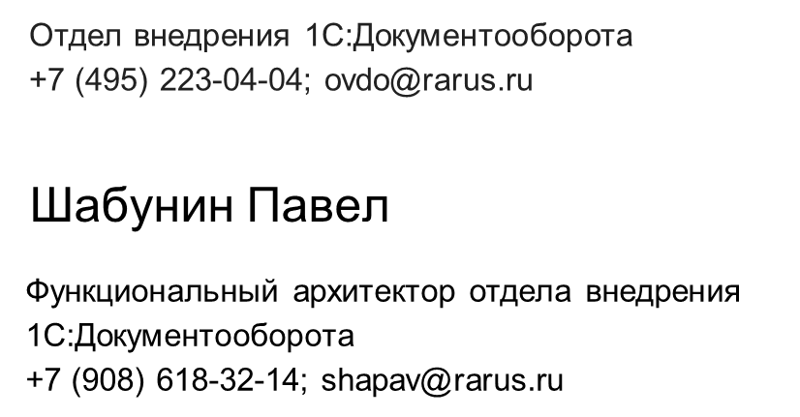
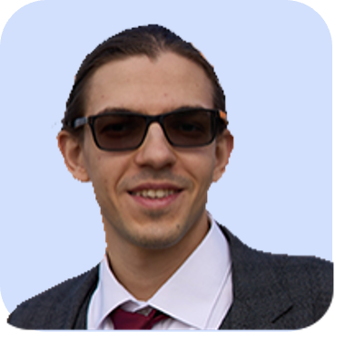
МЭДО на практике:
опыт внедрения
и адаптации стандартного функционала в НИЦ «Курчатовский институт»
Шабунин Павел
Функциональный архитектор направления по внедрению 1С:Документооборота,
компания «1С‑Рарус»

Slide 2
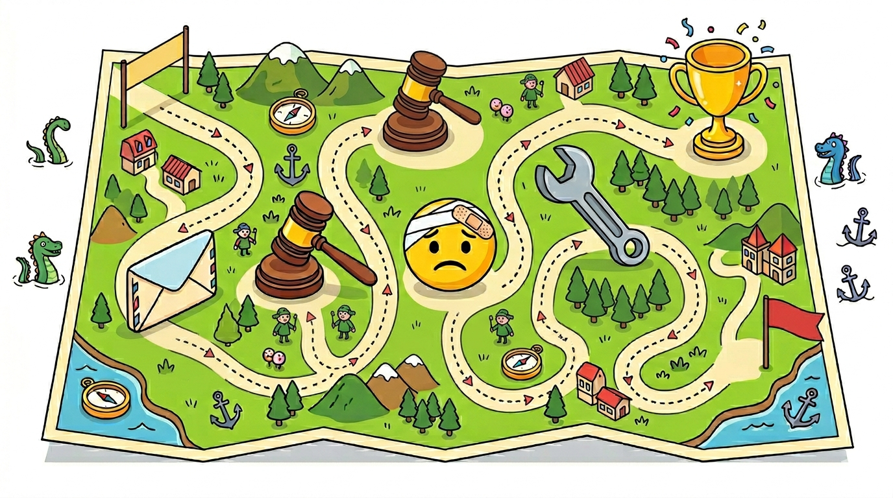
Повестка выступления
1
МЭДО — что это и зачем?
2
Почему это обязательно?
3
Исходная ситуация: что болело
в Курчатовском институте
4
4 наших решения
5
Итоги и выводы
Notes:
С какими же вызова сталкивается руководитель госучреждения в цифровую эпоху...
Информармация разрознена: (бухгалтерия, кадры, закупки, планово-экономический отдел), сводные отчеты готовятся долго и вручную. Нет единой картины.
Отчетность как «бремя»: Время уходит на подготовку отчетов, а не на анализ.
Высокие требования к прозрачности и подотчетности расходования бюджетных средств.
Усложнение управленческих задач - учет целевых средств, национальные проекты, госпрограммы
Дефицит времени: необходимость принимать решения быстро, на основе актуальных данных
Контроль исполнения: Сложно в реальном времени видеть исполнение бюджета, планов, государственных заданий.
Ключевой вопрос: Как превратить данные из учетных систем в управленческое знание?

Slide 3

Раздел 1.
Введение в МЭДО

Slide 4






МЭДО = Межведомственный Электронный Документооборот
Скорость:
минуты вместо недель
Юридическая сила:
ЭП
Экономия:
нет бумаги и почты
Прозрачность:
статусы «доставлено/получено»
Notes:
BI-мониторинг (Business Intelligence) – технология сбора, анализа и визуализации данных для поддержки принятия решений. Цифровой помощник, который всегда под рукой.
BI-мониторинг – это «цифровая панель управления» вашим учреждением.
Почему «1С:Аналитика» — идеальный выбор для госучреждений?
Единая экосистема: Данные уже хранятся в ваших рабочих системах (Бухгалтерия госучреждения, Зарплата и кадры госучреждения, Управление закупками). «1С:Аналитика» берет данные напрямую, без сложных интеграций.
Минимальные затраты: Не нужно покупать дорогие зарубежные BI-пакеты. Решение использует уже имеющиеся лицензии 1С и инфраструктуру.
Скорость внедрения: Дашборд разворачивается за 1-2 недели.
Безопасность: Данные не уходят в «облака» третьих производителей, остаются в вашем контуре.

Slide 5
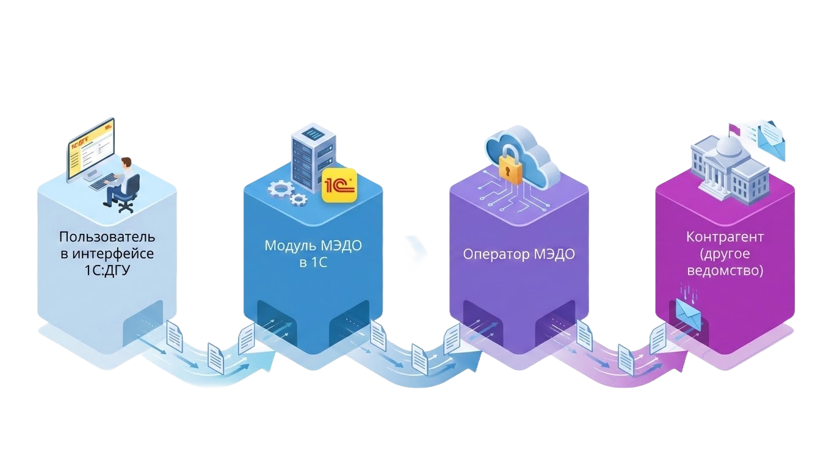
МЭДО на базе 1С:ДГУ. Архитектура решения.
Схема взаимодействия

Slide 6
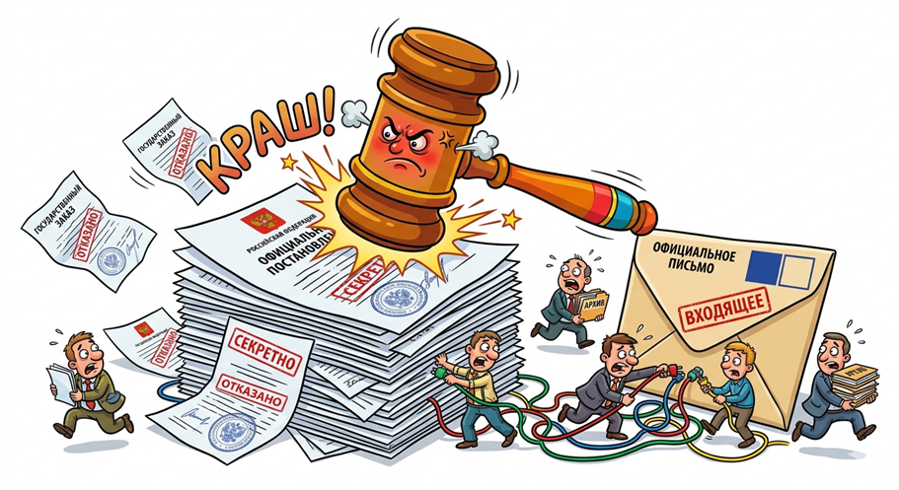
Обязательность — не опция, а закон
«МЭДО — это не «хочу», а «надо»
2009
Постановление №754
(основа)
2014
Постановление №1494
(правила)
2020
Приказ № 667/233 → МЭДО 2.7.1
(единый стандарт)
2021
Постановление №1264 (актуальные требования)
«Бюджетные организации — подключайтесь!»

Slide 7
Раздел 2.
Исходная ситуация в НИЦ «Курчатовский институт»

Slide 8

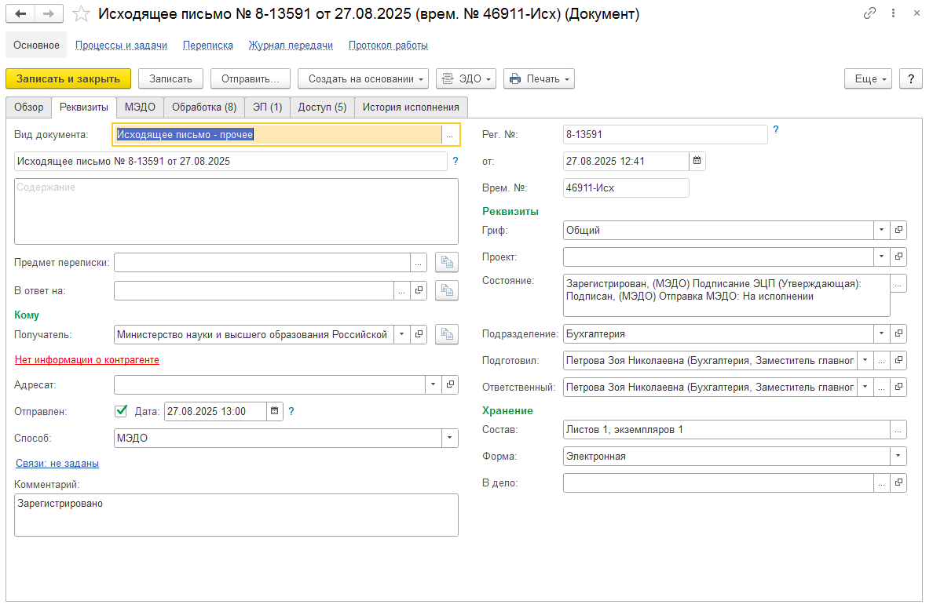

МЭДО на базе 1С:ДГУ. Архитектура решения.
Как это работает в системе

Slide 9
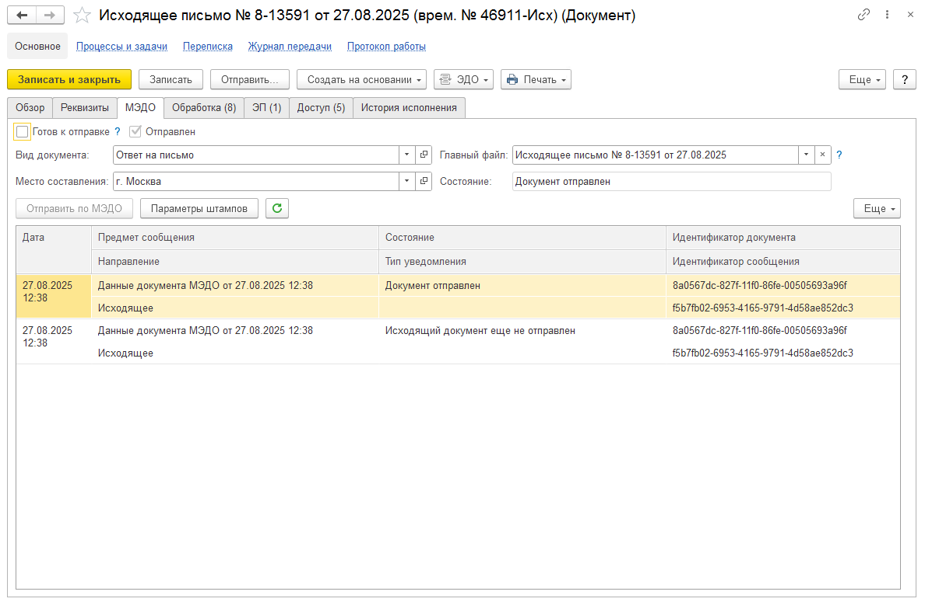

МЭДО на базе 1С:ДГУ. Архитектура решения.
Как это работает в системе

Slide 10
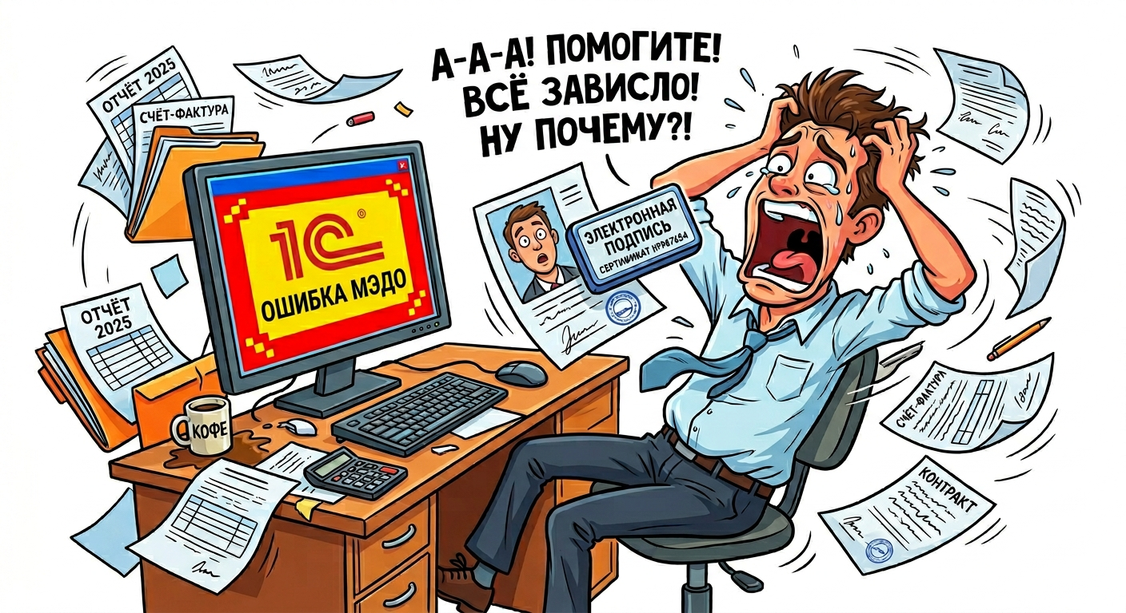

Исходная ситуация в Курчатовском институте (боль)
Штамп ЭП накладывался на текст или уезжал
Ручная конвертация в PDF — ошибки, разнобой
Руководители не могли договориться:
бумага или электронка
Документы возвращались → двойная работа
Зависание при предпросмотре (особенно Excel)
Итог: стресс у сотрудников, головная боль у руководителей

Slide 11
Раздел 3.
Практические кейсы
и оптимизация

Slide 12
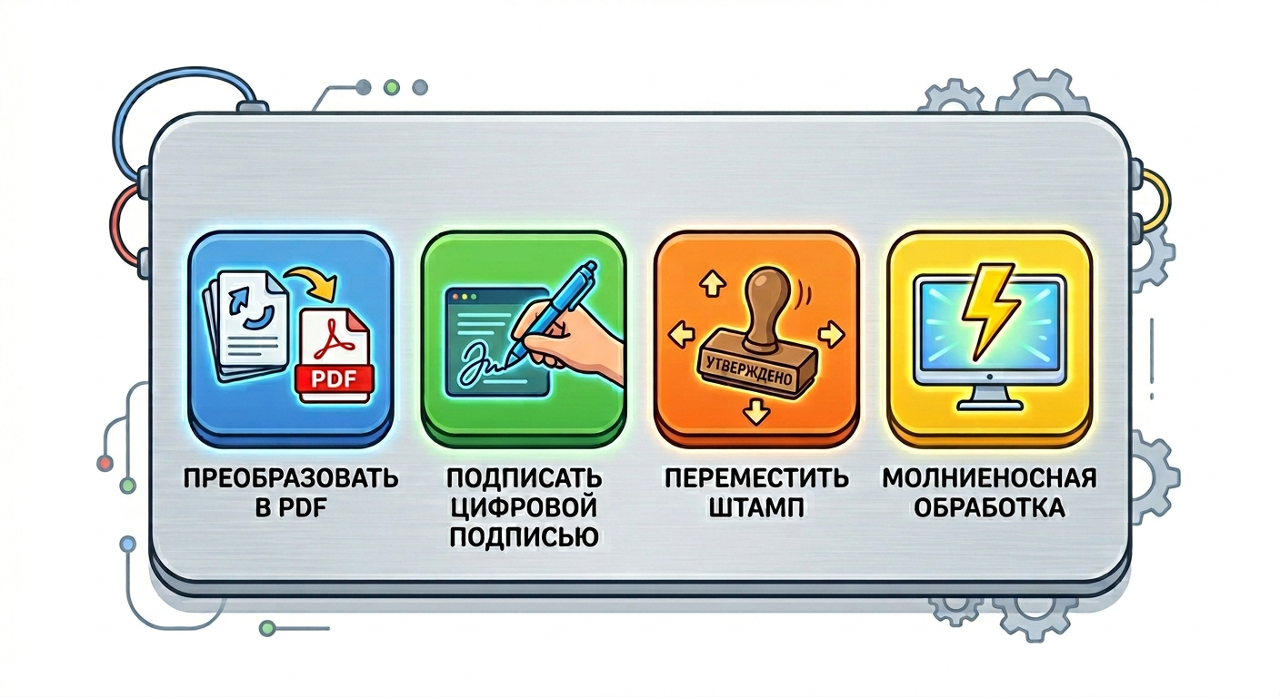
Наши улучшения — 4 блока (обзор)
4 доработки, которые изменили всё
Автоконвертация DOCX → PDF
Гибкие подписи (бумага + ЭП)
Конструктор штампов (ставь где хочешь)
Предпросмотр без зависаний
ПРЕОБРАЗОВАТЬ В ПДФ
ПОДПИСАТЬ ЦИФРОВОЙ ПОДПИСЬЮ
ПЕРЕМЕСТИТЬ ШТАМП
МОЛНИЕНОСНАЯ ОБРАБОТКА

Slide 13
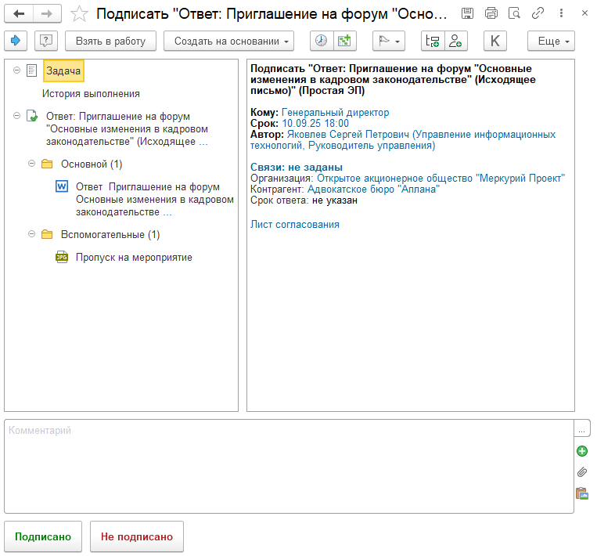

Кейс 1 — Автоконвертация в PDF
[DOCX]
(нажатие «Подписать»)
[PDF]
(выбор ЭП)
отправка
Пользователь даже не заметил, как это произошло
Выгода: «Ручная конвертация — в прошлом»

Slide 14
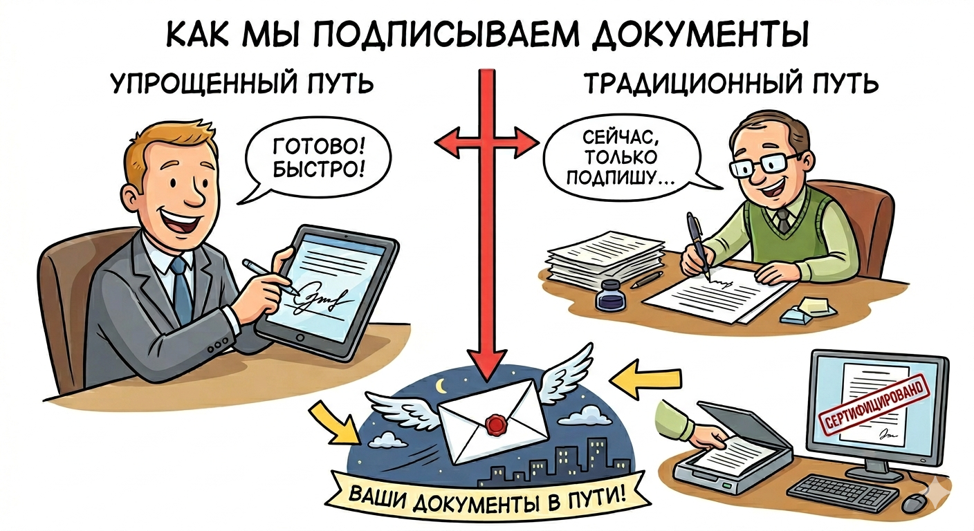
Кейс 2 — Обработка вариантов подписи
(Визирующая/Заверяющая ЭП)
Путь А:
Руководитель подписывает
электронно → сразу в МЭДО
Путь Б:
Руководитель подписывает на бумаге → секретарь сканирует → сотрудник с правом заверяет ЭП
(заверяющая подпись) → в МЭДО
И на бумаге и сразу в электронном виде — оба варианта работают
Notes:
Вывод: Резкое сокращение трудозатрат, исключение человеческого фактора (не отправил, перепутал способ отправки).

Slide 15
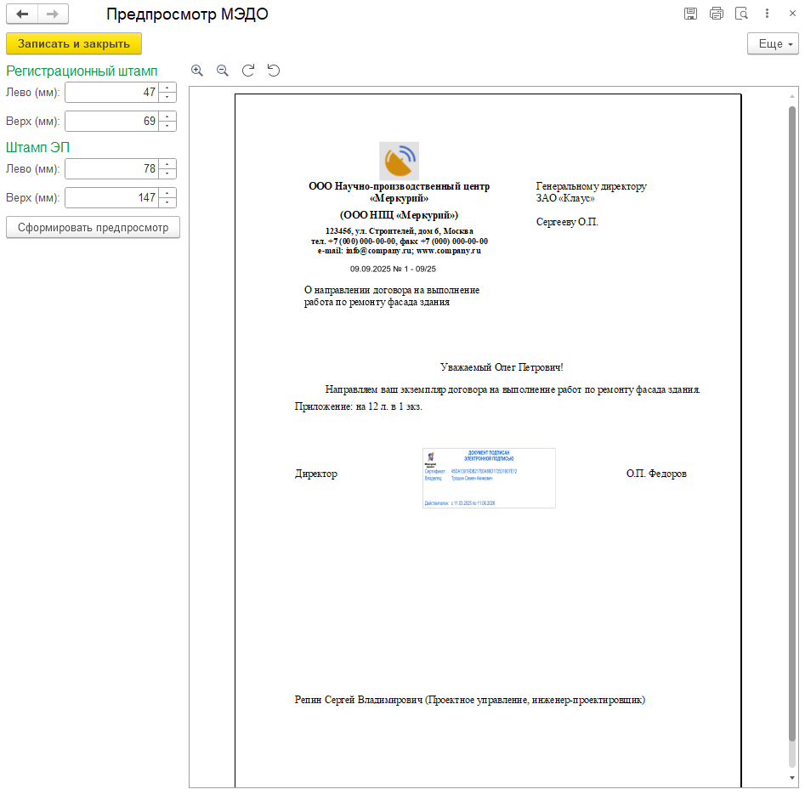
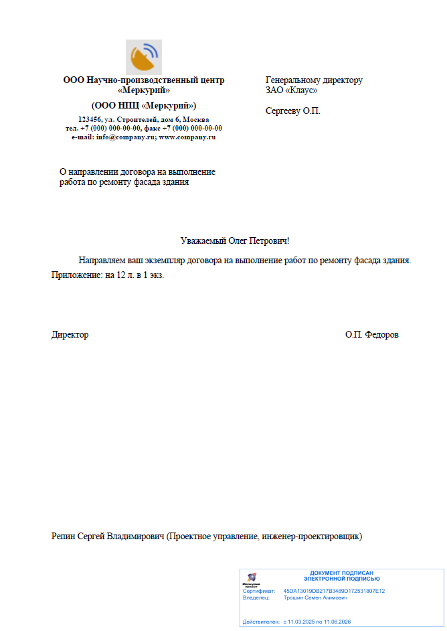
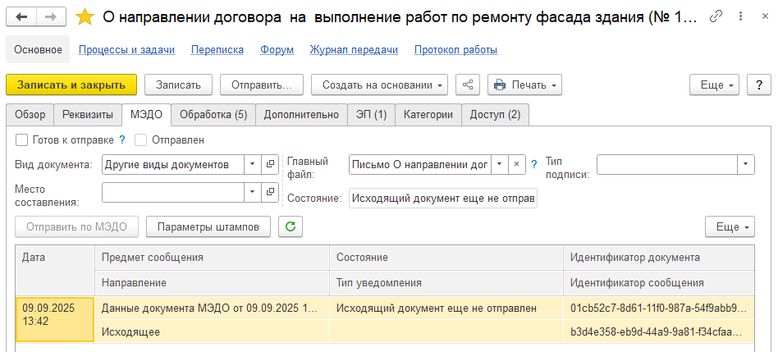
Кейс 3 — Конструктор штампов ЭП
  Обычное письмо → штамп справа внизу по умолчанию
  Письмо директора → штамп посередине, рядом с ФИО
Штамп там, где надо. Всегда!

Slide 16
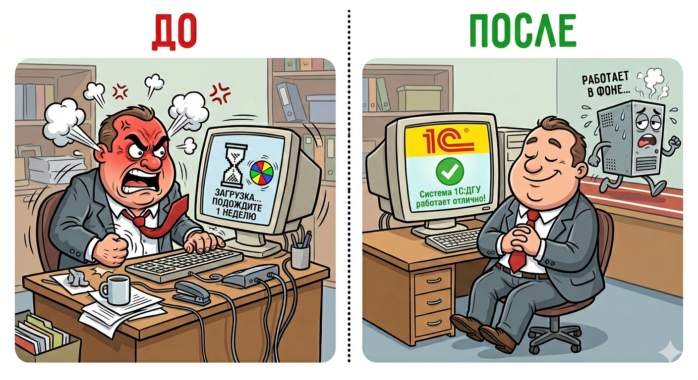
Кейс 4 — Ускорение предпросмотра (без зависаний)
Было:
Руководитель нажимает «Подписать» → система висит 30 сек → зависание → гнев
Стало:
Руководитель нажимает «Подписать» → визуализация в фоне → задача закрылась → работа продолжается
  Дополнительно:
  если нужен предпросмотр срочно — «визуализировать сейчас» на ПК пользователя
Notes:
Вывод: Резкое сокращение трудозатрат, исключение человеческого фактора (не отправил, перепутал способ отправки).

Slide 17


Итоги проекта
Что получил Курчатовский институт?
  Ручная конвертация — исчезла
  Бумажные и электронные подписи — подружились
  Штампы — всегда на своих местах
  Предпросмотр — без зависаний
  Скорость работы — выросла
  Стресс сотрудников — снизился
Notes:
Вывод: Резкое сокращение трудозатрат, исключение человеческого фактора (не отправил, перепутал способ отправки).

Slide 18


Итоги и выводы
Резюме по ключевым пунктам:
1
Наши доработки (например, автоматическое преобразование в PDF, конструктор штампов и другие) позволяют нашим Заказчикам:
Повысить скорость работы.
Снизить количество ручных операций.
Обеспечить профессиональный вид отправляемых документов.
МЭДО — обязательный и полезный инструмент.
1С:ДГУ предоставляет готовый базовый функционал для работы с МЭДО, который соответствует нормативам и стандартам формата.
2
3
Но для максимальной эффективности и автоматизации часто требуются точечные доработки.

Slide 19

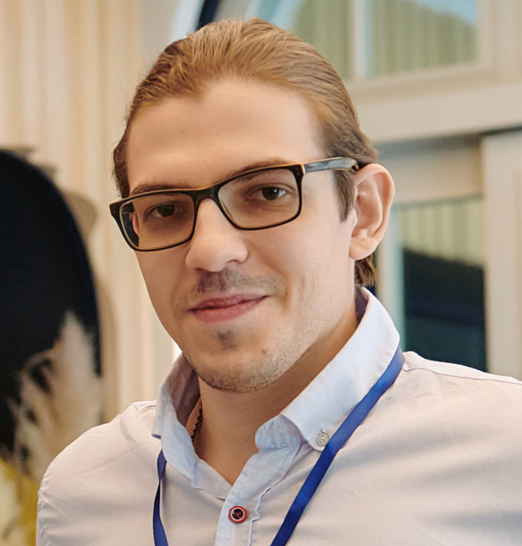


Спасибо
за внимание!
Шабунин Павел
+7 (495) 223-04-04
Функциональный архитектор отдела внедрения 1С:Документооборота,
компания «1С-Рарус», г. Москва
oap-msk@rarus.ru
Notes:
Спасибо за внимание будем рады дальнейшему сотрудничеству.

